Slide 1
Learnathon - UČENJE 21. STOLJEĆA
Ana Matijević
Hajdi Sorić
Irena Sinovčić Trumbić

Slide 2
What happens to learning when we move from the stable infrastructure of the twentieth century to the fluid infrastructure of the twenty-first century, where technology is constantly creating and responding to change?
A New Culture of Learning
Douglas Thomas & John Seely Brown
Notes:
Prije nego započnemo željeli smo s vama podijeliti ovaj citat jer se odnosi na tehnologiju i obrazovanje, odnosno čitav novi svijet koji se otvara pred nama.

Slide 3
NATJECANJE BUDIMPEŠTA 2015 RELO IATEFL HUNGARY RAZVOJ APLIKACIJE ZA UČENJE ENGLESKOG JEZIKA KOJA PODIŽE SVIJEST O NEKOJ OD GLOBALNIH I DRUŠTVENIH TEMA ILI PROBLEMU ZAGAĐENJA OKOLIŠA
Notes:
2015 godine tim sastavljen od troje nastavnika iz Splita , Zagreba i Omiša (Irena Sinovčić Trumbić, Ana Matijević, Hajdi Sorić) učestvovao je na budimpeštanskom Learnathonu, natjecanju za izradu inovativne aplikacije za učenje engleskog jezika kroz podizanje svijesti o socijalnoj, ekološkoj ili globalnoj problematici. Natjecanje je organizirao Regional English Language Office (RELO) koji djeluje u sklopu US Department of State za središnju i jugoistočnu Europu u suradnji s organizacijom IATEFL–Hungary.
Višednevno natjecanje na kojem su sudjelovali predstavnici 15 europskih država održalo se prvi put. Tijekom pet dana odabrani timovi od po tri nastavnika iz 15 zemalja su pomoću tri mentora (stručnjaci za jezik, tehnologiju i globalnu društvenu problematiku) izrađivali inovativne aplikacije za učenje engleskog jezika. Natjecatelji su prisustvovali radionicama na temu učenja stranog jezika uz kompjutore, razvijanja i izrade aplikacija, društvene problematike i poduzetništva, nakon čega su trebali predati detaljnu tehničku i idejnu dokumentaciju za originalnu mobilnu aplikaciju za učenje engleskog. Timovi su morali održati trominutnu prezentaciju pred žirijem stručnjaka za informatiku, okoliš, poduzetništvo, stručnjaka za učenje jezika.

Slide 4
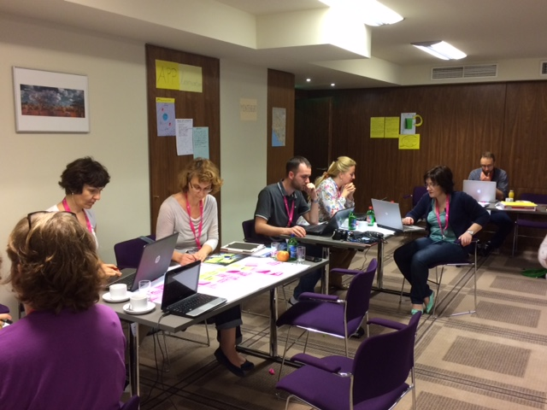
ORGANIZACIJA I RASPORED DOGAĐANJA
DAN 1
Ciljevi Learnathona
Teambuilding aktivnosti
Predavanja mentora
Najbolja iskustva u praksi,
Društvena odgovornost,
Scenarij zasnovan na priči,
Wireframe dizajn
Notes:
Ukratko ćemo vam prikazati događanja tijekom 5 dana natjecanja.
Prvog dana mentori su nas upoznali s ciljevima Learnathona.
Organizirano je nekoliko teambuilding aktivnosti s ciljem međusobnog upoznavanja svih sudionika, zajedničkog rada i stvaranja dobre radne atmosfere koja će potaknuti kreativnost i stvaranje ideja.
Naša tri mentora održala su radionice vezane uz područje kojim se bave. Joy Egbert, koja proučava okružja za učenje, poglavito ona koja se odnose na učenje engleskog jezika i tehnologiju , govorila je o najboljim iskustvima u praksi koja uključuju učenje uz pomoć tehnologije.
Zsuzsa Sabő govorila je o društvenoj odgovornosti i zaštiti okoliša. Treći mentor Dömötőr Gulyás pobrinuo se za tehnički aspekt. Pomogao nam je da razmišljamo kao programeri kako bi našu dokumentaciju učinili razumljivom za potencijalne programere koji će realizirati našu aplikaciju i suce koji će prisustvovati prezentiranju ideje za aplikaciju. On je svakom timu pomogao u kreiranju priče odnosno scenarija za aplikaciju i kostura aplikacije.

Slide 5
DAN 2
Wireframe radionica
Predavanja:
Elevator pitch
Grafički dizajn
Zaštita okoliša
Predstavljanje ideja drugim natjecateljima
Notes:
Prvi korak u kreiranju aplikacije za pametni telefon bio je učestvovanje u radionici na temu izrade kostura aplikacije, kao važnog koraka u procesu dizajniranja ekrana. Kao osnovu naše buduće aplikacije upotrijebili smo rukom izrađene skice.
Zatim smo učili kako pripremiti dobar elevator pitch odnosno kratku usmenu prezentaciju kako bismo prezentirali našu aplikaciju i pobudili zanimanje za nju.
Također smo upoznati s mogućnostima koje pruža grafički dizajn i rješenjima koja možemo upotrijebiti.
Cilj drugog dana bio je imati jasnu ideju aplikacije i razmijeniti ideje s drugim timovima te na taj način učiti od drugih.
Na koncu smo počeli uvježbavati naš elevator pitch.

Slide 6
DAN 3
Rad uz stručno vodstvo mentora
Razmjena iskustava:
Izlaganje wireframe-a
Notes:
Trećeg dana mentori su nastavili nadgledati rad sudionika i davati korisne savjete kako poboljšati projekte.
Svaki tim je na zidu glavne sale izložio framework odnosno kostur aplikacije.
Radovi su pokazali raznolikost ideja i napredak kojeg su članovi 15 timova ostvarili do kraja trećeg dana.

Slide 7
DAN 4
Rad uz vodstvo mentora
Priprema dokumentacije uz pomoć mentora
Predstavljanje dokumentacije mentorima
Notes:
Četvrtog dana radili smo na dokumentaciji koju smo morali predati zadnjeg dana. Prezentirali smo rad mentorima a oni su nam pomogli kompletirati traženu dokumentaciju.

Slide 8
DAN 5
Uvježbavanje kratkih usmenih prezentacija
KRAJNJI ROK PREDAJE DOKUMENTACIJE
IZLAGANJE I “LIVESTREAM” PREZENTACIJA PRED TIMOM STRUČNJAKA
SVEČANA DODJELA NAGRADA
Notes:
Peti dan započeo je probama usmenih prezentacija.
Krajnji rok predaje dokumentacije bio je petak, 8. svibnja u podne. 15 timova koji su vrijedno radili na idejnom razvoju aplikacije za učenje engleskog jezika predstavio je svoja idejna rješenja žiriju sastavljenom od 8 profesionalaca s područja informacijske tehnologije, metodike učenja stranih jezika, zaštite okoliša i poduzetništva.
Streaming i glasovanje počeli su u 14:00h.
Svi zainteresirani mogli su pratiti timove dok prezentiraju prijedlog za aplikaciju i glasovati za aplikaciju po njihovom izboru. Te je gasove žiri uzeo u obzir prilikom dodjeljivanja prve tri nagrade.

Slide 9
NAGRADA ZA TREĆE MJESTO
Naš Elevator pitch
https://docs.google.com/document/d/140WLXWEE0YnBqAnquN5HtHqEaAWMD15a5kDwCmfFrck/edit
Naš wireframe
https://drive.google.com/drive/folders/0B0hrUj3491m0SDU1cjE0cTFlLXM
Notes:
Na ovoj fotografiji Gerge Chinnery i Nora Tartsey čestitaju članicama hrvatskog tima na osvojenom trećem mjestu.

Slide 10
LEARNATHON BUDAPEST 2015
TIMOVI IZ 15 EUROPSKIH DRŽAVA
IATEFL Hungary
RELO
Notes:
Oproštajna fotografija na kojoj su prisutni natjecatelji iz 15 zemalja koji su predstavljali:
Albaniju, Bugarsku, Hrvatsku, Mađarsku, Češku, Kosovo, Latviju, Litvu, Makedoniju, Crnu Goru, Poljsku, Rumunjsku, Srbiju, Slovačku i Sloveniju,
Njihovi mentori i organizatori Learnathona.

Slide 11
PITANJE
SMATRATE LI DA JE OVAKVA VRSTA PROFESIONALNOG USAVRŠAVANJA KORISNIJA OD UOBIČAJENIH RADIONICA?

Slide 12
PREZENTACIJA IDEJE APLIKACIJE EARTHKEEPERS ELEVATOR PITCH HR TIMA
https://spark.adobe.com/page/2kjr3/

Slide 13
PITANJE
VIDITE LI BUDUĆNOST/PROSTOR/ KORIST U SURADNJI NASTAVNIKA I INFORMATIČKOG SEKTORA U SMISLU RAZVIJANJA OBRAZOVNIH APLIKACIJA U HRVATSKOJ?

Slide 14
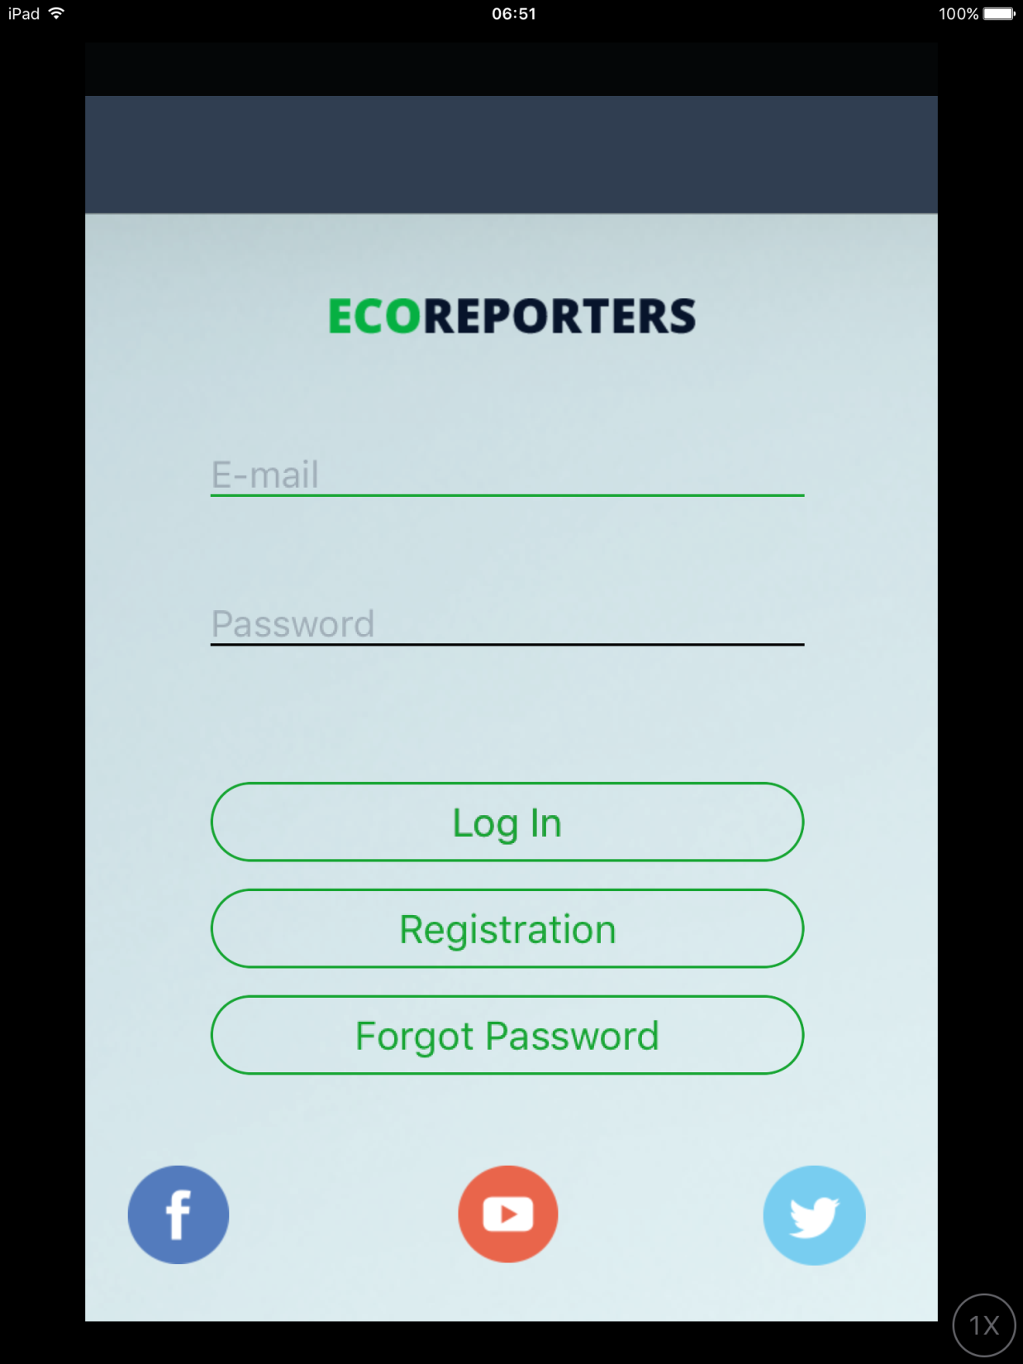
KRATAK PREGLED POBJEDNIČKE IDEJE I RAZVIJENE APLIKACIJE
Notes:
EcoReporters je naziv pobjedničke ideje tima iz Srbije koja je razvijena u aplikaciju.

Slide 15
Projekt odabir teme
Notes:
Korisnik uči jezik izrađujući video projekt tematski vezan uz zaštitu okoliša koji potom dijeli s ostalim korisnicima aplikacije. Budući da je u procesu učenja motivacija jedna od osnovnih preduvjeta uspješnog učenja, snimanje video projekta može biti vrlo atraktivno srednjoškolskim učenicima kojima je u prvom redu i namijenjena ova aplikacija.
Učenik prvo odabire temu koju će obraditi svojim projektom.

Slide 16
ČITANJE I PISANJE TEKSTA
Notes:
Zatim čita članak vezan uz odabranu temu.
Nakon pročitanog članka ima priliku odabrati vrstu teksta koju želi napisati na odabranu temu.

Slide 17
upute I savjeti za pisanje teksta
Notes:
Nakon odabira vrste pisanog teksta, učenik uči koji su dijelovi odabranog teksta, a za pisanje svakog pojedinog dijela mu je ponuđeno niz savjeta.

Slide 18
snimanje videa, konačni proizvod objava i dijeljenje projekta komunikacija s ostalim korisnicima
Notes:
Nakon što je sastavio tekst, prelazi na snimanje videa u kojem izlaže svoj tekst u formi u kojoj ga je napisao.
Sljedeći korak je javna objava i dijeljenje videa čime započinje komunikaciju s ostalim korisnicima.

Slide 19
PITANJA
KOJE SU PO VAŠEM MIŠLJENJU DOBRE/ LOŠE STRANE PRIMJENE OVE ILI SLIČNIH MOBILNIH APLIKACIJA U NASTAVI?
Notes:
Da li je ova aplikacija korisna za učenje u razredu? Ako smatrate da jest, kako bismo je mogli primijeniti?
Koje su joj prednosti i mane vezane uz rad u razredu?
Koje su joj prednosti i mane vezane uz samostalni rad kod kuće?
Da li bi mogla poslužiti profesoru kao potpora u nastavi?

Slide 20
NAJVAŽNIJI ISHODI LEARNATHONA
PROCES:
ULAZNE INFORMACIJE
OKVIR
MENTORI
PROSTOR ZA RAZVIJANJE
KREATIVNOST
Notes:
Iako smo očekivali da ćemo učiti uglavnom o tehnologiji i učenju uz pomoć moderne tehnologije, zapravo smo učili o procesu modernog učenja.
Tehnologija je samo pomoćno sredstvo pri učenju (nesumnjivo je zanimljiva i privlačna i stoga je treba koristiti kao pomoć u učenju).
Moderna tehnologija omogućava učenje putem priče/scenarija (učenici uče igrajući igru, zahvaljujući priči koja odražava stvarni svijet. To je slučaj i s našom aplikacijom zahvaljujući kojoj učenik – korisnik – na koncu može pomoći nekim organizacijama i zaista aktivno djelovati na očuvanju okoliša).
Također smo naučili da je najbolje učiti iz vlastitog iskustva i ostvarujući vlastite projekte. Bili smo uronjeni u cijeli proces s mnoštvom informacija i na kraju smo uspjeli sve uključiti u naš projekt u vrlo kratkom vremenu. Takav način rada potiče kreativnost i brzo razmišljanje, razlikovanje važnog od nevažnog…. omogućuje kreativnost u pravom smislu riječi.
Nadalje, naši su mentori igrali značajnu ulogu u našem procesu učenja, što nam je pomoglo da promišljamo o sebi kao profesorima/mentorima. Dobar profesor/mentor podržava učenika u kreativnom procesu učenja (učenje mora biti kreativno da bi bilo zanimljivo i produktivno).

Slide 21
https://spiral.ac/teacher/apps/view/480136
https://spiral.ac/teacher/apps/view/480136

Slide 22
The new culture of learning actually comprises two elements.
The first is a massive information network that provides almost unlimited access and resources to learn about anything.
The second is a bounded and structured environment that
allows for unlimited agency to build and experiment with
things within those boundaries.
A New Culture of Learning
Douglas Thomas & John Seely Brown
Notes:
S vama smo željeli podijeliti još jedan citat iz knjige A New Culture of Learning by Douglas Thomas & John Seely Brown.

Slide 23
TEHNOLOGIJA JE SAMO SREDSTVO, a KREATIVNOST STVARNI CILJ U SVIJETU OBRAZOVANJA SUTRAŠNJICE.
Notes:
Drugim riječima….

Slide 24
Irena,
Ana
&
Hajdi

